Slide 1

T
CUAI
2024 Samsung AI Challenge :
Black-box Optimization
DA 프로젝트 3팀
발표일:2024.11.05
발표자 : OOO

Slide 2
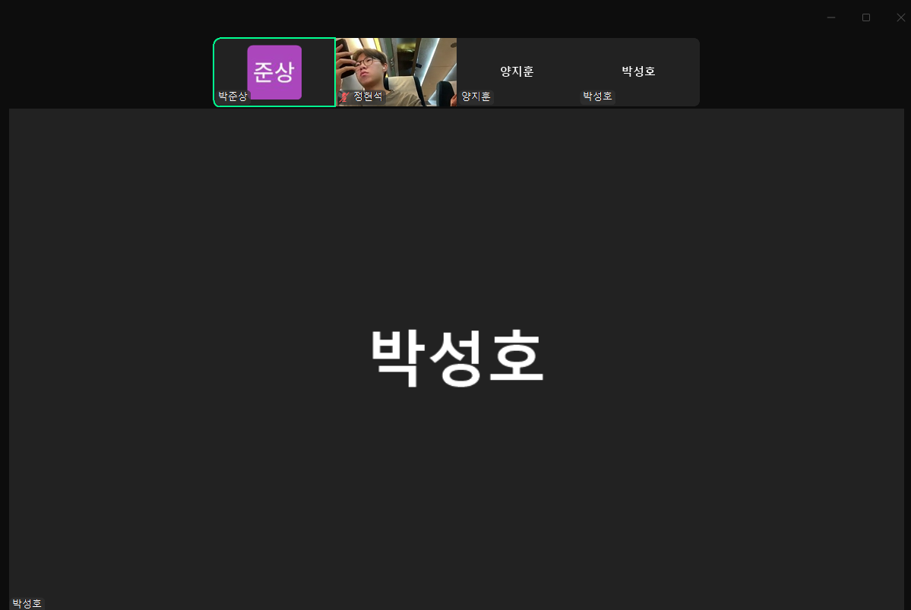
스터디원 소개 및 만남 인증
▪ 박성호(전자전기공학부)
▪ 박준상(전자전기공학부)
▪ 양지훈(전자전기공학부)
▪ 정현석(전자전기공학부)

Slide 3

T
목차
1. 서론
▪ 주제 선정 및 배경
2. model-based optimization 란?
3. model-based optimization 방법
4. 분석 결과
▪ 데이터 개요
▪ 데이터 시각화 결과
▪ 가설 추론 및 검증
▪모델 평가

Slide 4


T
서론
주제 선정
[주제]
Model 기반 Black-box 최적화 알고리즘 개발
주어진 입력 변수 x_0​부터 x_10​까지의 값을 통해 예측된 타겟 변수 y의 값 중에서 상위 10%를 찾아내고, 예측된 상위 10%의 데이터 중 실제 상위 5%에 해당하는 데이터가 얼마나 포함되어 있는지를 측정하고 평가합니다.
[주최 / 운영]
주최: 삼성전자 SAIT
운영: 데이콘

Slide 5

T
서론
배경
반도체 공정은 재현성 있는 결과를 얻을 수 있도록 파라미터화되어 있습니다. 반도체 공정이 점점 더 미세화됨에 따라 최적의 파라미터를 찾는 일은 높은 복잡성을 가짐.
파라미터의 타당성을 검증하는 과정에서도 큰 비용이 소요되어 문제가 더욱 해결하기 힘듬.

Slide 6
T
Model-Based Optimization
개념
모델 기반 최적화는 시뮬레이션이나 과거 데이터를 활용하여 최적의 파라미터를 찾는 방법
오프라인 모델 기반 최적화(Offline Model-based Optimization) : 새로운 데이터 조회 없이 과거 데이터로부터 학습한 모델을 활용해 복잡한 공정의 입력 변수를 최적화하는 과정

Slide 7
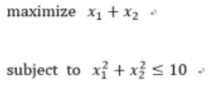
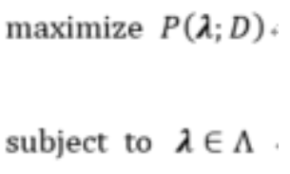
T
Model-Based Optimization
일반 최적화 vs. 모델 기반 최적화
< 일반 최적화 문제 >
< 모델 기반 최적화 문제 >
모델 기반 최적화 문제 -> 목적 함수, 제약식, 결정 변수 간 자세한 관계를 알 수 없는 최적화 문제
-> 하이퍼 파라미터 lambda가 주어졌을 때의 성능은 모델을 학습 및 평가하기 전까지는 알 수 없음

Slide 8
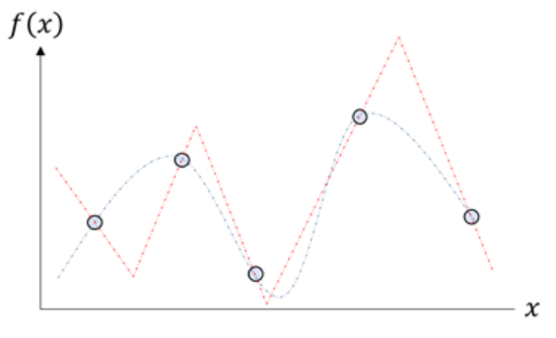
T
Model-Based Optimization 방법
경험적 해결 -> 데이터를 바탕으로 목적 함수 추론해가며 탐색 공간 결정
x : 결정 변수
f(x) : 목적 함수
파란색과 빨간색으로 표시된 두 개의 그래프 구조가 유사해 보이지만, 최적해의 위치를 다르게 판단한 것
최대화 문제인 경우, 파란 함수로 추정했을 때 최적해가 더 왼쪽에 존재한다고 판단한 것
데이터 포인트로 함수를 추정한 것이기에, 어느 것이 적절한 것이지 판단 불가능

Slide 9
T
Model-Based Optimization
어려움
모델 기반의 최적화 문제의 목적 함수를 평가하는데 있어, 반도체와 같은 데이터를 얻기 위해선 많은 금전적인 비용 발생
기존 데이터로만 학습해야 하므로, 데이터 분포에서 벗어난 파라미터에 대해 학습된 모델이 이를 제대로 반영하지 못할 가능성이 높다
최적화된 파라미터는 기존 데이터와 많이 차이가 날 가능성이 크기 때문에 데이터 분포와 최적화된 파라미터 사이의 균형점을 잘 찾는 것이 중요

Slide 10
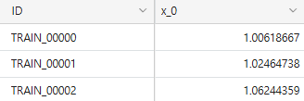
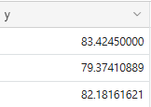
T
분석 결과
0. 데이터 개요
구분 | 독립변수 | 종속변수
ID | X_0 ~ X_10 | Y
train.csv [파일]
총 40,118개의 학습 샘플
ID : 샘플 별 식별 ID
x_0 ~ x_10 : 입력 변수
y : 타겟 변수
test.csv [파일]
총 4,986개의 추론 샘플
ID : 샘플 별 식별 ID
x_0 ~ x_10 : 입력 변수

Slide 11
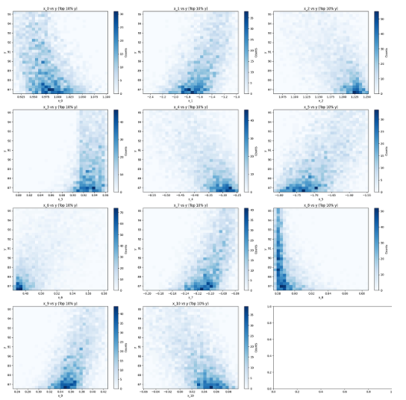
T
분석 결과
1. 시각화 결과
시각화를 통한 경향성 확인
X_1 , X_5, X_7 가 비슷한 경향
X_2 , X_4, X_9 가 비슷한 경향
X_8 : 0.6보다 작을 때 밀집도가 높음
2D 히스토그램을 이용

Slide 12
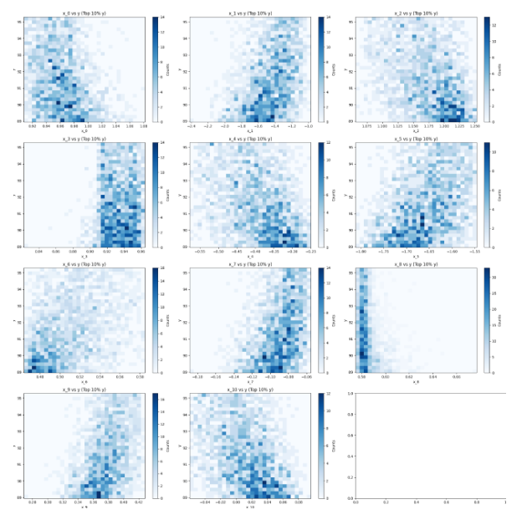
T
분석 결과
1. 시각화 결과 (train 상위 5%)
경향성이 뚜렷해짐
X_1 , X_5, X_7 가 비슷한 경항
X_2 , X_4, X_9 가 비슷한 경향
X_3, X_8의 경우 경계 확인가능

Slide 13
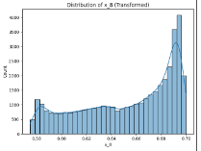
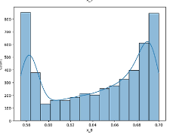
T
분석 결과
2.가설 추론 및 검증
Train 데이터
Test 데이터
Train 과 Test의 X_8 데이터 분포가 다른 것을 확인 가능

Slide 14
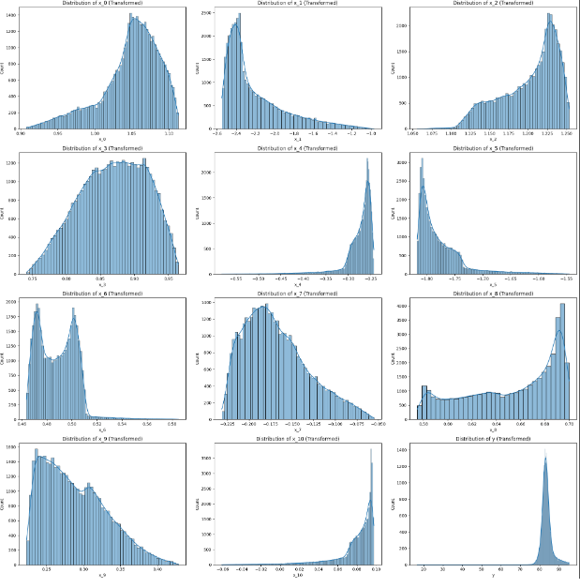
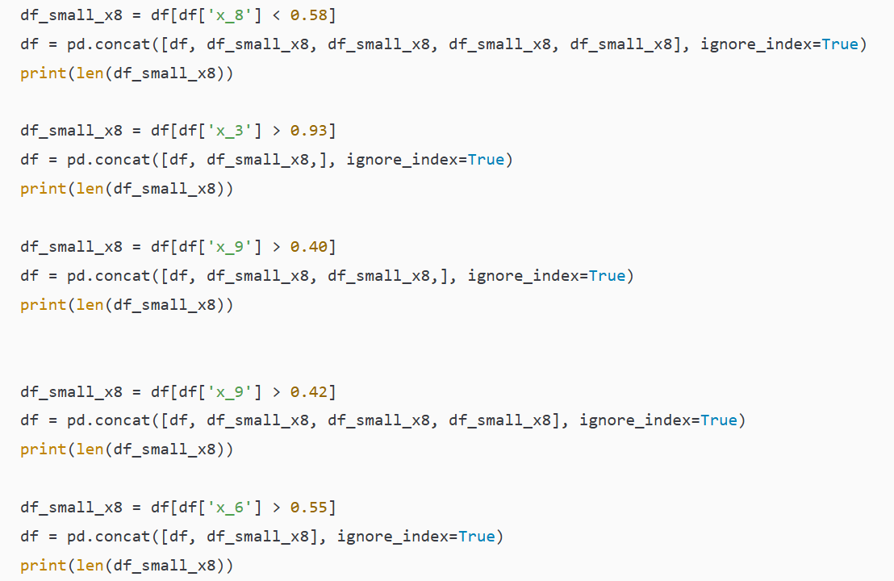
T
분석 결과
2.가설 추론 및 검증
기존 Train 데이터를 test 데이터의 분포와 비슷하게 변형

Slide 15
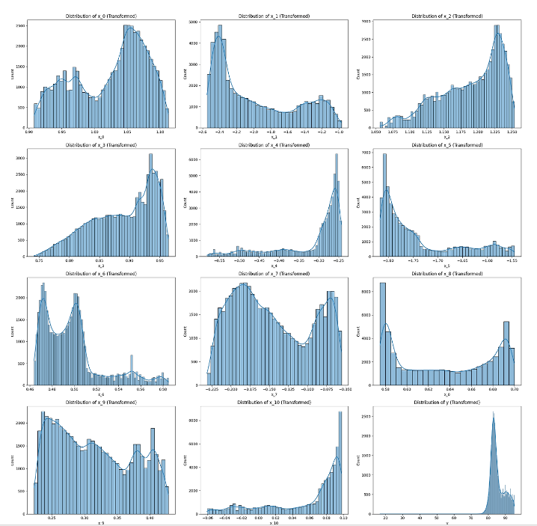
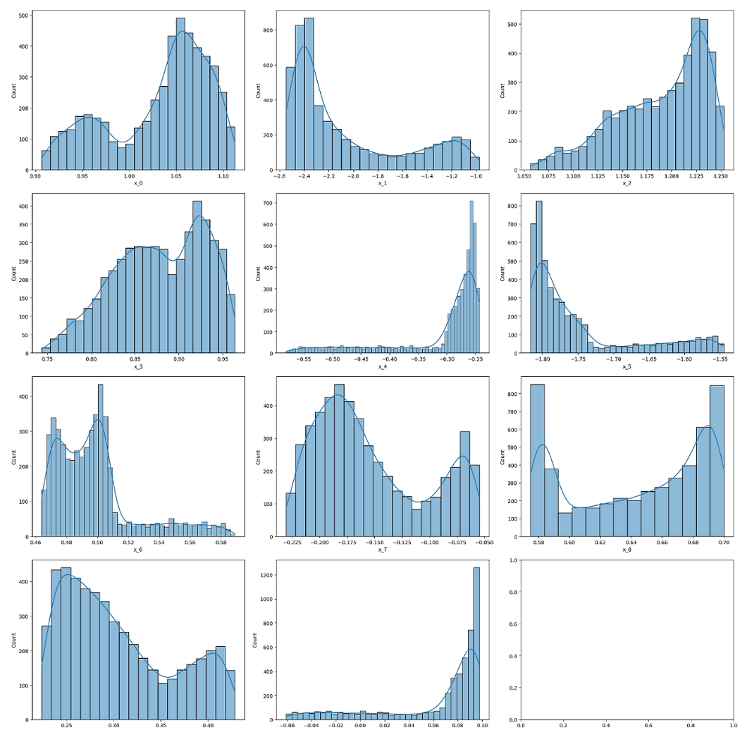
T
분석 결과
2.가설 추론 및 검증
보강 후 Train 데이터
Test 데이터
Train 데이터를 test 데이터의 분포와 비슷하게 변형

Slide 16
T
분석 결과
2.가설 추론 및 검증
어려움 1.
기존 데이터로만 학습해야 하므로, 데이터 분포에서 벗어난 파라미터에 대해 학습된 모델이 이를 제대로 반영하지 못할 가능성이 높다는 점
어려움2.
최적화된 파라미터는 기존 데이터와 많이 차이가 날 가능성이 크기 때문에 데이터 분포와 최적화된 파라미터 사이의 균형점을 잘 찾는 것이 중요
앞선 방법으로 해결
성능 확인

Slide 17
T
감사합니다.

